Slide 1


命名实体识别前沿
陈海斌
Lab of Machine Learning and Data Mining
South China University of Technology

Slide 2
Outline
A Survey on Recent Advances in Named Entity Recognition from Deep Learning models(2018 COLING)
A FOFE-based Local Detection Approach for Named Entity Recognition and Mention Detection(2017 ACL)
Attending to Characters in Neural Sequence Labeling Models(2016 COLING)
Neural Architectures for Fine-grained Entity Type Classification (2017 ACL)
Improving Neural Fine-Grained Entity Typing with Knowledge Attention(2018 AAAI)
Chinese NER Using Lattice LSTM(2018 ACL)
Semi-supervised sequence tagging with bidirectional language models(2017 ACL)
Deep Active Learning for Named Entity Recognition(2018 ICLR)
GAN…(2018 AAAI 2018 ACL)

Slide 3
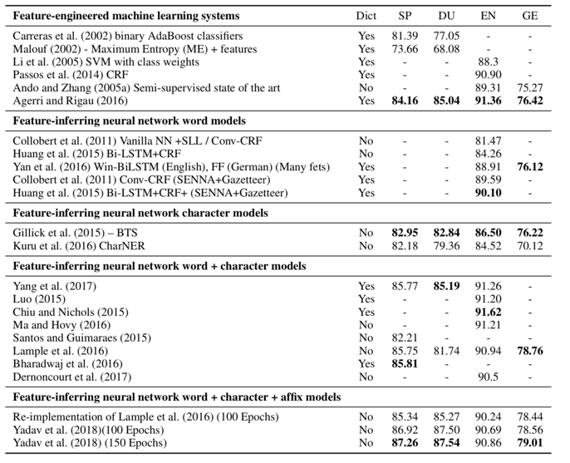
A Survey on Recent Advances in Named Entity Recognition from Deep Learning models(2018 COLING)

Slide 4
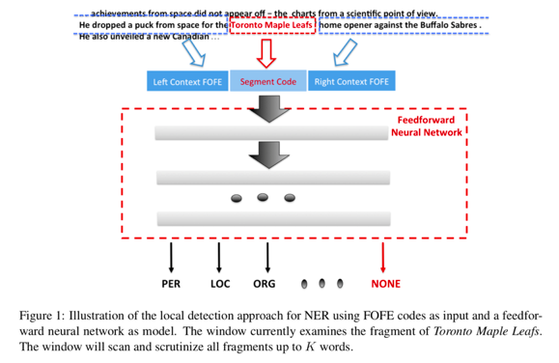
A FOFE-based Local Detection Approach for Named Entity Recognition and Mention Detection(2017 ACL)
背景：由2015年的一种变长编码方法FOFE提出来的一个解决NER的方法。过程是对句子的切分词段以及其上下文进行FOFE编码表示后，再通过简单的多层神经网络输出。

Slide 5
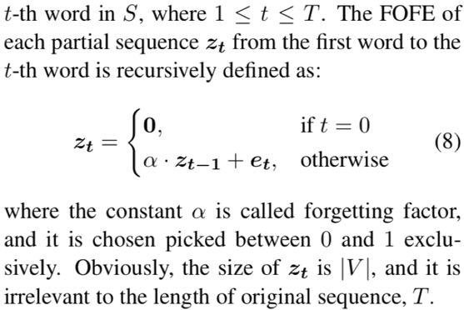
A FOFE-based Local Detection Approach for Named Entity Recognition and Mention Detection(2017 ACL)
1.FOFE编码方法：对于所有长度<n的序列进行编码
α为从左到右编码的遗忘因子，et为one-hot向量，zt为该部分编码，维度为整个词典大小
由原论文证明该编码是唯一的且不会损失信息
例子:ABCBC编码为 [α4,α+α3,1+α2] 过程:A [1,0,0] B[0,1,0] C[0,0,1]。 从左到右编码:[1,0,0] [α,1,0] [α2,α,1] [α3,α2+1,α] [α4,α3+α,1+α2]

Slide 6
A FOFE-based Local Detection Approach for Named Entity Recognition and Mention Detection(2017 ACL)
2.类似CBOW用2个矩阵映射到低维向量
3.低维向量维度确定，通过神经网络softmax输出分类

Slide 7
A FOFE-based Local Detection Approach for Named Entity Recognition and Mention Detection(2017 ACL)
训练过程对模型的补充：
1.加入字符级特征：把已知实体的逐个字符进行双向FOFE编码，用矩阵映射到低维，加入神经网络(应该是只有训练时才用到)
2.softmax输出分类为正确的标签和NONE（忽略部分匹配）
3.若不想出现实体嵌套或重叠，可直接选择出现分数更高或长度更长的，也可保留嵌套特征，这在序列标注模型是难以做到的(优点1)
4.保留大小写...下采样平衡实体和非实体数量…
对模型的解释和其他优点
1.类似人类寻找实体的过程，关注NER整体和周围上下文特征，实体内部的关联相对较少，实体和实体间序列上的依赖也相对较少
2.无特征工程，未完全标注的训练集也可以(序列标注效果会很差)
3.训练使用3层神经网络简单快速

Slide 8
A FOFE-based Local Detection Approach for Named Entity Recognition and Mention Detection(2017 ACL)
效果：接近state of art
gaz为地名索引、cap为大小写特征、pos序列标注特征
未来工作：句法分析、
总结：穷举窗口、编码、映射、softmax 输出的软匹配

Slide 9
Attending to Characters in Neural Sequence Labeling Models(2016 COLING)
模型上半部分：
作者的解释是这样的效果更好，可以捕捉到“更高层”特征且压缩维度，个人猜测是bilstm的输出仍比较稀疏，之前也有实验表明压缩维度有一定效果

Slide 10
Attending to Characters in Neural Sequence Labeling Models(2016 COLING)
Embedding部分：

Slide 11
Attending to Characters in Neural Sequence Labeling Models(2016 COLING)
Attention部分：
对于out-of-vocabulary的词来说，通过cos值使得字符向量和词向量更加接近。作者在这里解释是对于训练语料未出现的词，词向量的结果还是值得字符向量去接近的，反之则效果不佳

Slide 12
Attending to Characters in Neural Sequence Labeling Models(2016 COLING)
作者的其他解释：
1.优点在于处理OOV词时可以平衡词向量和字符向量的权重，也可以提取部分前后缀特征
2.参数量少了，相对于concat，attention部分的z维度更小

Slide 13
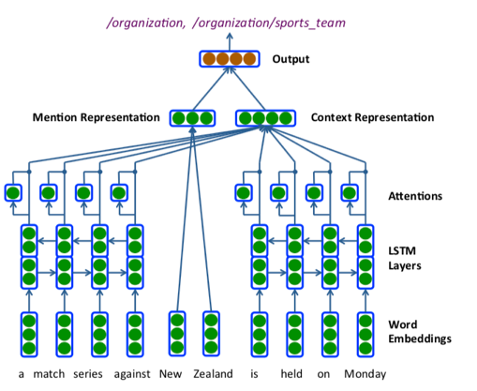
Neural Architectures for Fine-grained Entity Type Classification (2017 ACL)
背景：对文本句子中的特定实体(实体已知种类未知)给出基于上下文文本信息的精细的分类信息

Slide 14
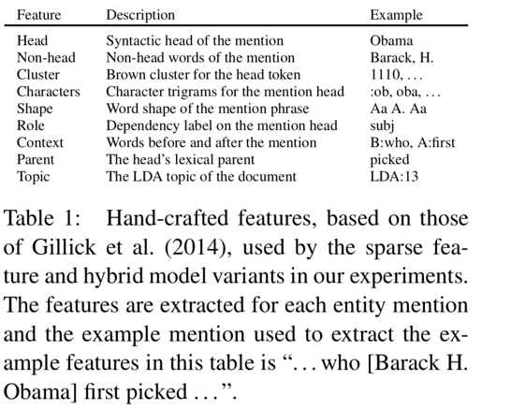
Neural Architectures for Fine-grained Entity Type Classification (2017 ACL)
实体特征提取

Slide 15

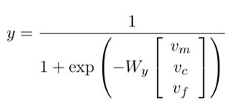
Neural Architectures for Fine-grained Entity Type Classification (2017 ACL)
合并入模型的方式：拼接
调整方式：
重新编码、剪枝、某些特征重新分类
只包含0、1的vf向量

Slide 16
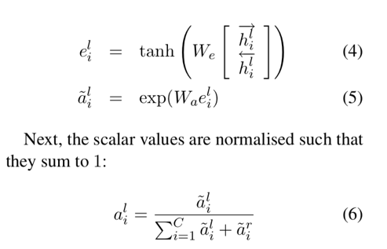
Neural Architectures for Fine-grained Entity Type Classification (2017 ACL)
实体向量：特征提取拼接词向量
Attention：两边的全局self attention

Slide 17
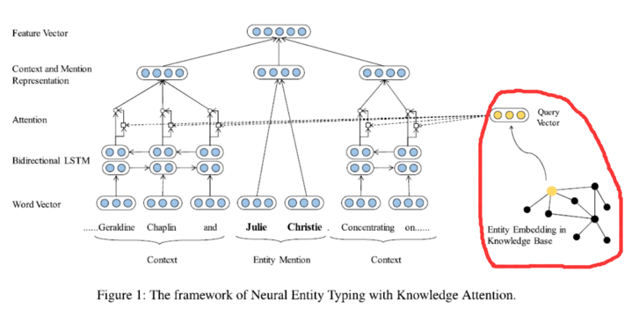
Neural Architectures for Fine-grained Entity Type Classification (2017 ACL)
知识库、知识图谱引入
Improving Neural Fine-Grained Entity Typing with Knowledge Attention(2018 AAAI)

Slide 18
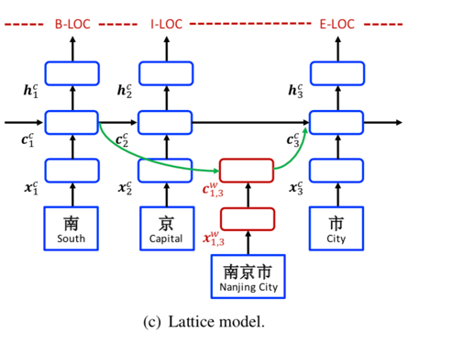
Chinese NER Using Lattice LSTM(2018 ACL)
改进点：避免分词按字符输入，用预训练实体库（建立字索引）显性地利用词和词序信息，通过门控单元从词典中自动找到可能的词

Slide 19
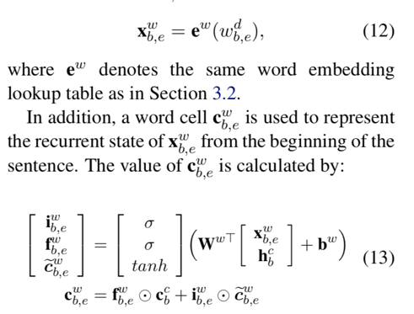
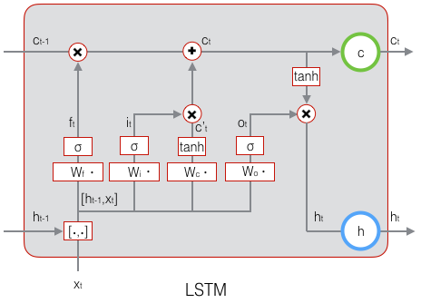
Chinese NER Using Lattice LSTM(2018 ACL)
以“南京市”LSTM为例：b为开始位置，e为结束位置
保留记忆信息(南+南京市)

Slide 20
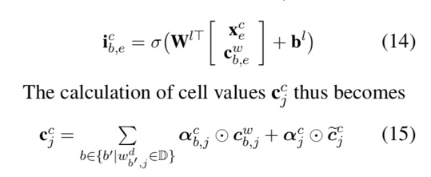
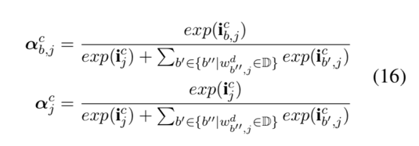
Chinese NER Using Lattice LSTM(2018 ACL)
每个隐层单元输入：

Slide 21
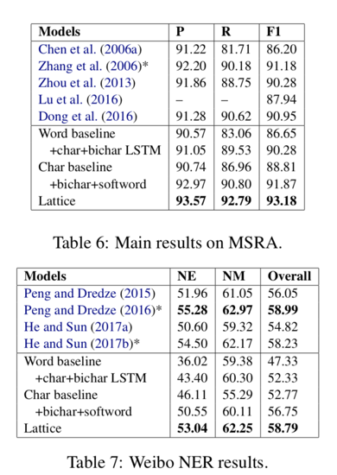
Chinese NER Using Lattice LSTM(2018 ACL)
效果：部分语料state of art
疑问：引入的实体库信息只是训练时的辅助？测试时？领域限制？

Slide 22
Semi-supervised sequence tagging with bidirectional language models(2017 ACL)
背景：通用的半监督方法，通过双向语言模型从未标记文本中学习词嵌入添加到NLP系统，并将其应用于序列标记任务。语料库再利用/小语料集

Slide 23
Semi-supervised sequence tagging with bidirectional language models(2017 ACL)
也有dense层

Slide 24
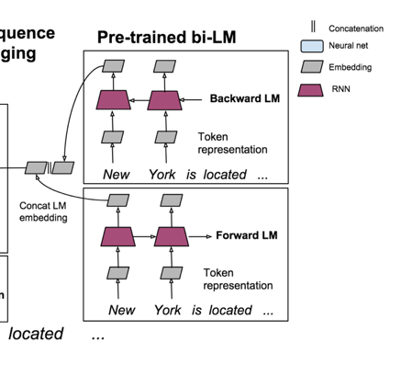
Semi-supervised sequence tagging with bidirectional language models(2017 ACL)
即计算序列的出现的概率：从句首和句尾两个方向预测序列下一个词是什么，丢进LSTM，将语言模型最后一层softmax去掉（实验表明），得到LM embedding。
双层LM是独立的 和左方LSTM第一层隐层一起拼接
或
未来工作：attention

Slide 25
Semi-supervised sequence tagging with bidirectional language models(2017 ACL)
对比实验：
LM用什么模型影响还挺大(双向)
若只有LM层，F1值为88，做为bilstm+crf的辅助
对领域特定的预训练是不必要的
Concat方式
对比：
word2vec 一定窗口内的上下文语义信息
LM embedding 序列上下文信息(类似马尔科夫链）

Slide 26
Semi-supervised sequence tagging with bidirectional language models(2017 ACL)
结果：state of art

Slide 27
Deep Active Learning for Named Entity Recognition(2018 ICLR)
主动学习：通过“选择策略”主动从未标注的样本集中挑选部分（1个或N个）样本让相关领域的专家进行标注；然后将标注过的样本增加到训练数据集给“学习模块”进行训练；当“学习模块”满足终止条件时即可结束程序，否则不断重复上述步骤获得更多的标注样本进行训练。
开始：1%初始数据集
结束：单词库20000个单词
效果：25%的训练集即可接近state of art

Slide 28
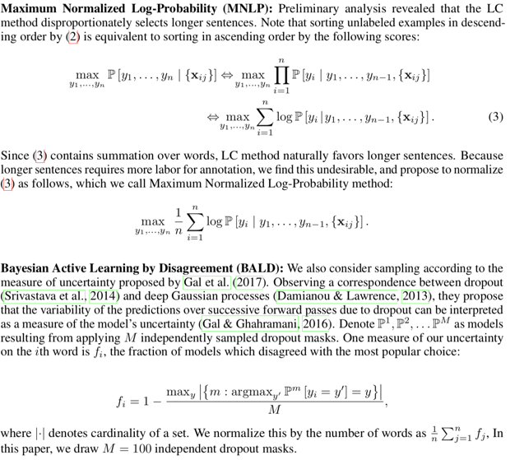
Deep Active Learning for Named Entity Recognition(2018 ICLR)
采样方法：
MNLP：由句子编码(长度归一化)寻找最难(信息量最大)分类类别进行参数更新
BALD：inference 时dropout 等价于来计算模型的不确定性的。每次在M种结果中取和现模型最不一致的。

Slide 29
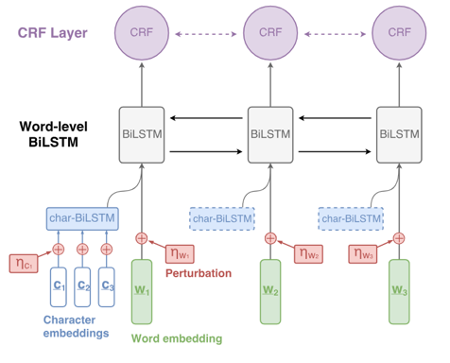
GAN
使用对抗网络减少众包标记的不良影响/针对专家集有限的语料
词向量、字符向量加入噪声信息(特别是小语料)

Slide 30
总结
LSTM+CRF依旧是主流
1.attention：哪里都有
2.特征引入：难以学习的特征的补充
3.主动学习/半监督学习：小语料、训练集不同利用方式
4.GAN：对抗
(5.迁移学习/联合学习..：多任务、参数共享..)
跨领域问题

Slide 31
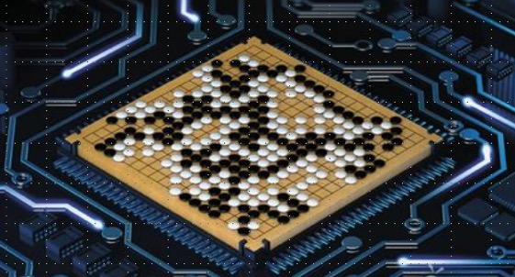
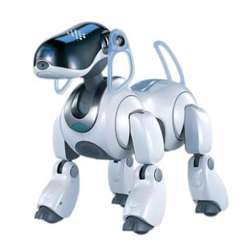
Thanks for your listening ...

